Slide 1
Ивановская пожарно-спасательная академия Государственной противопожарной службы МЧС России

Slide 2
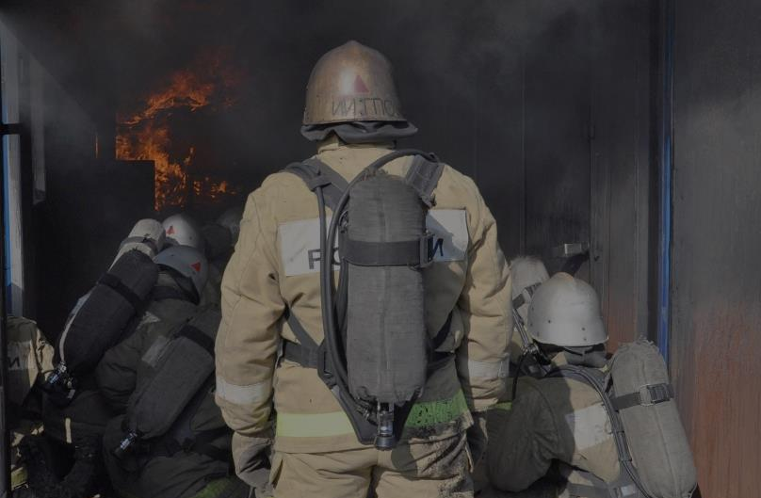
ОСНОВНЫЕ НАПРАВЛЕНИЯ ПОДГОТОВКИ
Уровень образования | Направление подготовки/ Специальность | Профиль/Специализация | Форма обучения | Нормативный срок обучения: Очно/Заочно
Среднее общее образование (Кадетский пожарно-спасательный корпус) | ____ | ____ | Очная | 2 года (10-11 класс)
Среднее профессиональное образование | 20.02.04 «Пожарная безопасность» | ____ | Очная | 2 года 10 мес.
Высшее образование - бакалавриат | 20.03.01 «Техносферная безопасность» | «Пожарная безопасность» | Очная/Заочная | 4 года / 5 лет
Высшее образование - бакалавриат | 38.03.04 «Государственное и муниципальное управление» | «Управление в МЧС» | Очная/Заочная | 4 года / 5 лет
Высшее образование - специалитет | 20.05.01 «Пожарная безопасность» | «Пожарная безопасность государства» | Очная/Заочная | 5 лет / 6 лет
Высшее образование - специалитет | 40.05.03 «Судебная экспертиза» | «Инженерно-технические экспертизы» | Очная | 5 лет
Высшее образование - специалитет | 40.05.01 «Правовое обеспечение национальной безопасности» | «Уголовно-правовая» | Очная/Заочная | 5 лет/6 лет
Высшее образование - магистратура | 20.04.01 «Техносферная безопасность» | «Пожарная безопасность» | Очная/Заочная | 2 года/2,5 года
Высшее образование - магистратура | 38.04.04 «Государственное и муниципальное управление» | «Организация управления в РСЧС» | Очная/Заочная | 2 года/2,5 года

Slide 3
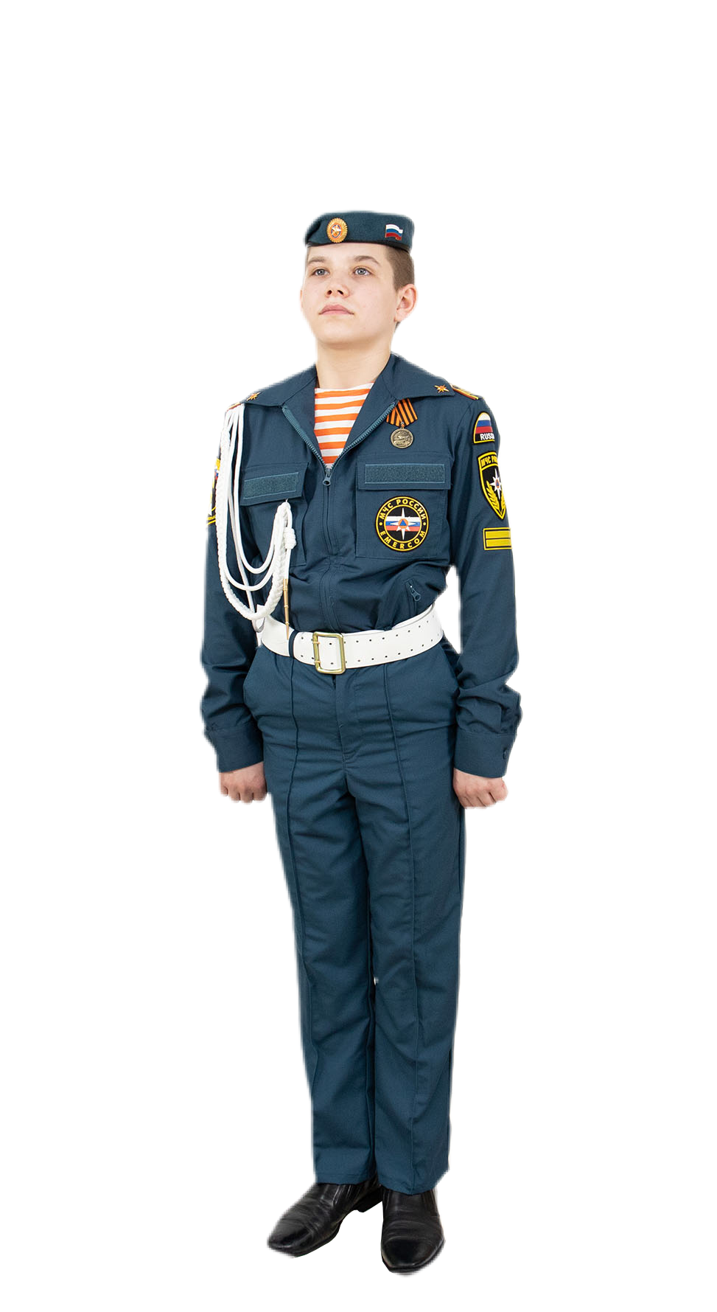
ОСНОВНЫЕ ПРАВИЛА ПОСТУПЛЕНИЯ В КАДЕТСКИЙ ПОЖАРНО-СПАСАТЕЛЬНЫЙ КОРПУС
ИВАНОВСКОЙ ПОЖАРНО-СПАСАТЕЛЬНОЙ АКАДЕМИИ ГПС МЧС РОССИИ
Кадетский корпус Ивановской пожарно-спасательной академии ГПС МЧС России (далее – академия) осуществляет подготовку несовершеннолетних обучающихся (мужского пола) к государственной службе.
По окончании обучения воспитанники академии сдают ЕГЭ и получают аттестат о среднем общем образовании (об окончании 11 классов).
После окончания кадетского корпуса академии выпускники имеют право поступать в любые образовательные организации высшего образования, в том числе в Ивановскую пожарно-спасательную академию ГПС МЧС России.
Выпускникам кадетского корпуса академии начисляются дополнительно 5 конкурсных баллов при поступлении в академию на высшее образование.

Slide 4
ОСНОВНЫЕ ПРАВИЛА ПОСТУПЛЕНИЯ В КАДЕТСКИЙ ПОЖАРНО-СПАСАТЕЛЬНЫЙ КОРПУС
ИВАНОВСКОЙ ПОЖАРНО-СПАСАТЕЛЬНОЙ АКАДЕМИИ ГПС МЧС РОССИИ
КАДЕТЫ – ЭТО КАТЕГОРИЯ ОБУЧАЮЩИХСЯ,
КОТОРАЯ УЧИТСЯ НА БЮДЖЕТНОЙ ОСНОВЕ (ЮНОШИ)
Уровень образования-среднее общее
(10-11 класс)
Срок обучения: 2 года
Контрольные цифры приёма:
40 бюджетных мест (юноши)
Прием заявлений в ИПСА ГПС МЧС России осуществляется до 20 июня.
Лично (кандидатом и его законным представителем);
Почтовыми службами (Почта России, курьерские службы);
В электронной форме (электронная регистрация на сайте)
Данная категория обеспечена проживанием, питанием, вещевым обмундированием
По окончании обучения:
Аттестат о среднем общем образовании
(11 классов)

Slide 5
ОСНОВНЫЕ ПРАВИЛА ПОСТУПЛЕНИЯ В КАДЕТСКИЙ КОРПУС
Право на поступление имеют:
Граждане Российской Федерации, имеющие основное общее образование (9 классов), полученное в год поступления, годные по состоянию здоровья (1-2 группа здоровья), не младше 14 лет и не старше 17 лет на год поступления, желающие обучаться в Кадетском корпусе
При поступлении в кадетский пожарно-спасательный корпус предоставляется аттестат об основном общем образовании (9 классов)

Slide 6
ОСНОВНЫЕ ПРАВИЛА ПОСТУПЛЕНИЯ В КАДЕТСКИЙ КОРПУС
!
ПРИЕМ ДОКУМЕНТОВ ДЛЯ ПОСТУПЛЕНИЯ В КАДЕТСКИЙ ПОЖАРНО-СПАСАТЕЛЬНЫЙ КОРПУС ПРОВОДИТСЯ В ИЮНЕ.
ПРАВИЛА ПРИЕМА РАЗМЕЩАЮТСЯ НА САЙТЕ 01 МАРТА
1 этап
ПОДГОТОВКА ДОКУМЕНТОВ
-Прием заявлений и документов для поступления;
2 этап
ВСТУПИТЕЛЬНЫЕ ИСПЫТАНИЯ
-Мед. осмотр врачами- специалистами академии;
-психологическое тестирование психологами академии;
-экзамен по русскому языку (тестирование);
-экзамен по математике(контрольная работа);
экзамен по физической культуре(сдача нормативов: БЕГ-60м/
2000 м/ Подтягивание)
3 этап
ЗАЧИСЛЕНИЕ
В 10 класс зачисляются 40 человек, прошедших по конкурсу и набравших наибольшее количество баллов.
-прохождение медицинского обследования;
-уровень здоровья не ниже 1-2 группы, данный уровень определяется по окончании медицинского обследования врачами- специалистами .

Slide 7
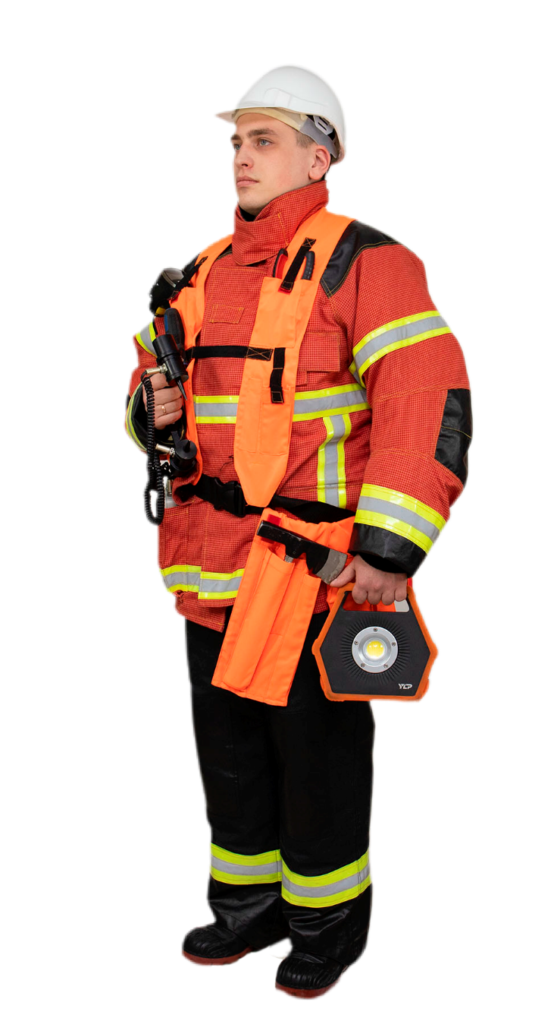
20.02.04 Пожарная безопасность (СПО) (только на платной основе)
Выпускники по специальности 20.02.04
«Пожарная безопасность»
могут работать в должностях:
начальника караула (руководителя дежурной смены) пожарно-спасательных частей различных видов пожарной охраны;
государственного инспектора по пожарному надзору.

Slide 8
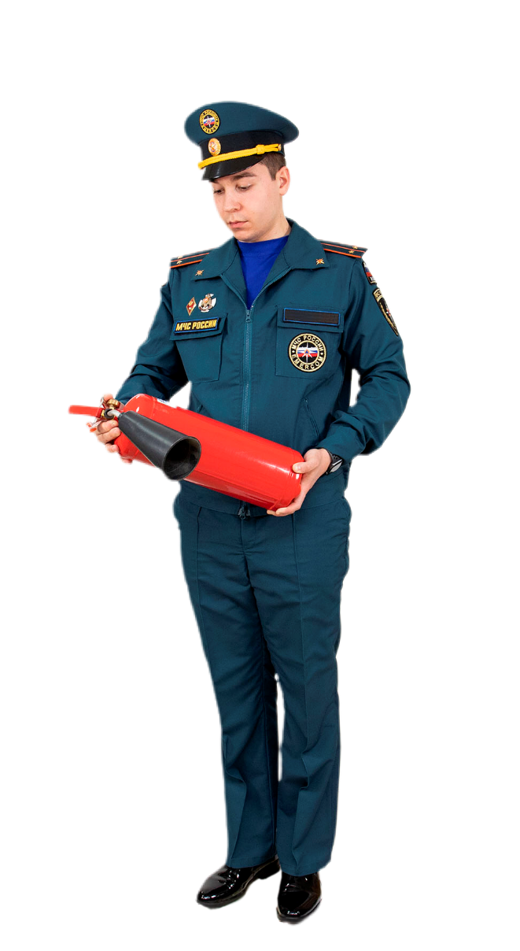
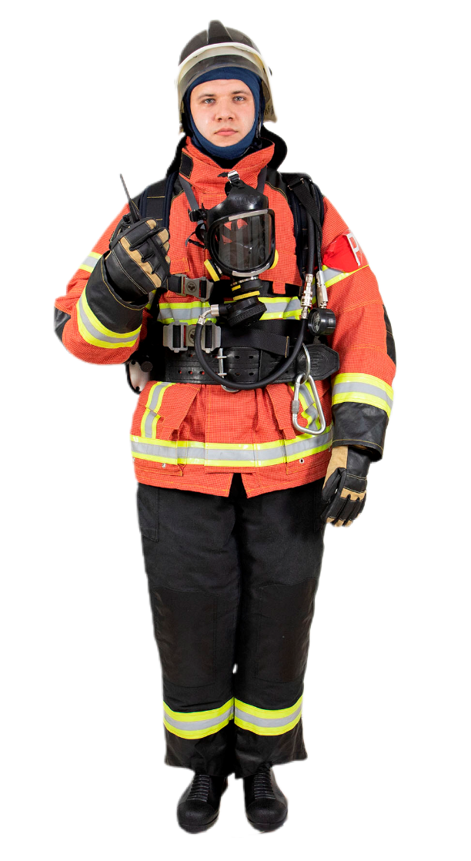
20.03.01 Техносферная безопасность (бакалавриат) 20.05.01 Пожарная безопасность (специалитет)
Выпускники по специальности 20.05.01 «Пожарная безопасность» профиль «Пожарная безопасность государства» могут занимать должности:
начальника (руководителя)
караула (дежурной смены);
государственного инспектора по пожарному надзору;
инженера по охране труда и пожарной безопасности в коммерческих и некоммерческих организациях.
Выпускники по направлению подготовки 20.03.01 «Техносферная безопасность» профиль «Пожарная безопасность» могут работать в должностях:
начальника караула (руководителя дежурной смены) пожарно-спасательных частей различных видов пожарной охраны;
государственного инспектора по пожарному надзору;
инженера по охране труда и пожарной безопасности в коммерческих и некоммерческих организациях;
служащих (работников) структурных подразделений органов местного самоуправления (отделы (отделения) ГО и ЧС городских и районных администраций).

Slide 9
40.05.03 Судебная экспертиза (специалитет)
Выпускники по специальности 40.05.03 «Судебная экспертиза» квалификация «Судебный эксперт» могут занимать должности:
эксперта судебно-экспертного учреждения «Испытательная пожарная лаборатория»;
государственного инспектора по пожарному надзору;
дознавателя ГПС МЧС России;
эксперта негосударственного судебно-экспертного учреждения;
сюрвейера страховой компании;
андеррайтера страховой компании;
специалиста по контролю потерь страховой компании;
торгового агента страховой компании;
эксперта по рассмотрению претензий страховой компании;
специалиста в области пожарной безопасности организации;
инструктора противопожарной профилактики организации

Slide 10
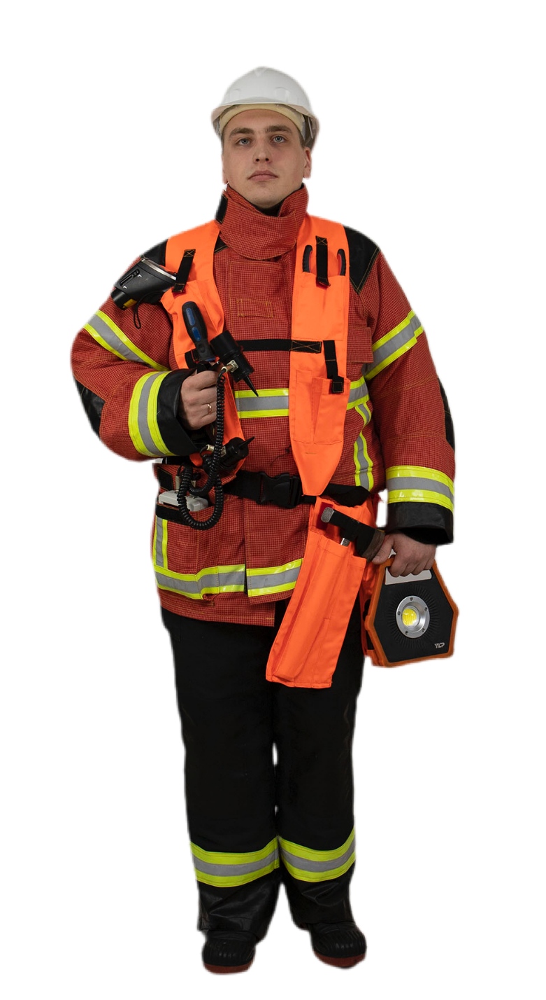
40.05.01 Правовое обеспечение нацональной безопасности (специалитет)
Выпускники по специальности 40.05.01 «Правовое обеспечение национальной безопасности» квалификация «Юрист» могут занимать должности:
дознаватель
следователь
участковый уполномоченный полиции
инспектор по делам несовершеннолетних
инспектор по вопросам миграции
оперуполномоченный уголовного розыска

Slide 11
38.03.04 Государственное и муниципальное управление (бакалавриат) (только на платной основе)
Выпускники по направлению подготовки 38.03.04 «Государственное и муниципальное управление» профиль «Управление в МЧС» могут работать в:
Правительстве Российской Федерации;
Министерствах Российской Федерации (в том числе МЧС России);
Федеральных службах России;
Федеральных агентствах России;
Органы государственной власти субъектов Российской Федерации (в том числе ГУ МЧС России, ГУ МВД России и т.д.);
Муниципальные органы власти, предприятия и учреждения (в том числе МКУ «Управление по делам гражданской обороны и чрезвычайным ситуациям города Иванова»);
Коммерческие и некоммерческие организации.

Slide 12
ОСНОВНЫЕ ПРАВИЛА ПОСТУПЛЕНИЯ НА ОЧНУЮ ФОРМУ ОБУЧЕНИЯ ЗА СЧЕТ СРЕДСТВ ФИЗИЧЕСКИХ И (или ЮРИДИЧЕСКИХ ЛИЦ)
Студенты – это категория обучающихся, которые учатся на внебюджетной основе
Уровень образования | Специальность / Направление подготовки | Квалификация | КЦП | Алгоритм поступления
Среднее профессиональное образование | 20.02.04 «Пожарная безопасность» | Специалист по пожарной безопасности | 30 | Документы, необходимые для поступления, представляются (направляются) в академию в сроки установленными Правилами Приема одним из следующих способов: представляются лично поступающим направляются в академию через операторов почтовой связи направляются в академию в электронной форме посредством электронной информационной системы академии направляются в академию с использованием суперсервиса «Поступай в вуз онлайн»
Высшее-бакалавриат | 38.03.04 «Государственное и муниципальное управление» | бакалавр | 30
Высшее-бакалавриат | 20.03.01 Техносферная безопасность | бакалавр | 30
Высшее-специалитет | 20.05.01 Пожарная безопасность | специалист | 30
Высшее-специалитет | 40.05.03 Судебная экспертиза | судебный эксперт | 35
Высшее-специалитет | 40.05.01 Правовое обеспечение национальной безопасности | юрист | 30
Студенты общежитием не обеспечиваются.
По окончании обучения: Диплом о высшем образовании с присвоением квалификации бакалавра/специалиста; Диплом о среднем профессиональном образовании с присвоением квалификации специалиста по пожарной безопасности.
Трудоустройство не осуществляется.

Slide 13
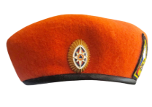
ОСНОВНЫЕ ПРАВИЛА ПОСТУПЛЕНИЯ НА ОЧНУЮ ФОРМУ ОБУЧЕНИЯ ЗА СЧЕТ БЮДЖЕТНЫХ АССИГНОВАНИЙ
ФЕДЕРАЛЬНОГО БЮДЖЕТА
КУРСАНТЫ – ЭТО КАТЕГОРИЯ ОБУЧАЮЩИХСЯ,
КОТОРАЯ УЧИТСЯ НА БЮДЖЕТНОЙ ОСНОВЕ (ЮНОШИ И ДЕВУШКИ)
Уровень образования | Специальность / Направление подготовки | Квалификация | КЦП Ю/Д | Алгоритм поступления
Высшее-бакалавриат | 20.03.01 Техносферная безопасность | бакалавр | 75/- | Прием заявлений в ГУ МЧС России осуществляется до 20 апреля. Комплектующий орган МЧС России ведет отбор кандидатов на учебу, проводит специальную проверку, направляет на ВВК (освидетельствование проводится по 1 группе предназначения для Пожарной безопасности и Техносферной безопасности, по 3 для Судебной экспертизы и Правового обеспечения национальной безопасности), оформляет личное дело и направляет в академию в срок до 15 июня.
Высшее-специалитет | 20.05.01 Пожарная безопасность | специалист | 75/10
Высшее-специалитет | 40.05.03 Судебная экспертиза | судебный эксперт | 15/10
Высшее-специалитет | 40.05.01 Правовое обеспечение национальной безопасности | юрист | 15/10
Данная категория обеспечена проживанием, питанием, вещевым обмундированием, денежным довольствием
По окончании обучения:
Диплом о высшем образовании

Slide 14
ОСНОВНЫЕ ПРАВИЛА ПОСТУПЛЕНИЯ НА ОЧНУЮ ФОРМУ ОБУЧЕНИЯ ЗА СЧЕТ БЮДЖЕТНЫХ АССИГНОВАНИЙ ФЕДЕРАЛЬНОГО БЮДЖЕТА
Право на поступление имеют:
граждане
Российской Федерации
сотрудники ФПС ГПС, проходящие службу по контракту на должностях рядового и младшего начальствующего состава
не моложе 17 лет и не старше 30 лет на год поступления
При поступлении на высшее образование
могут иметь:
Среднее общее образование
Среднее профессиональное образование
Поступают по результатам ЕГЭ
Поступают по результатам ЕГЭ и (или) вступительным испытаниям академии

Slide 15
ОСНОВНЫЕ ПРАВИЛА ПОСТУПЛЕНИЯ НА ОЧНУЮ ФОРМУ ОБУЧЕНИЯ ЗА СЧЕТ БЮДЖЕТНЫХ АССИГНОВАНИЙ ФЕДЕРАЛЬНОГО БЮДЖЕТА
!
ДЛЯ ПОСТУПЛЕНИЯ НА БЮДЖЕТНЫЕ МЕСТА НЕОБХОДИМО ОБРАТИТЬСЯ
В ГУ МЧС РОССИИ ПО МЕСТУ ЖИТЕЛЬСТВА ДЛЯ ФОРМИРОВАНИЯ ЛИЧНОГО ДЕЛА ПО ИМЕЮЩИМСЯ В КОМПЛЕКТУЮЩЕМ ОРГАНЕ МЧС РОССИИ ВАКАНТНЫМ МЕСТАМ ДО 20 АПРЕЛЯ
1 этап
Комплектующий орган МЧС России проводит предварительный отбор кандидатов:
-проводит специальную проверку;
2 этап
Отправляет в академию до 15 июня
3 этап
Академия проводит профессиональный отбор кандидатов:
- окончательное медицинское освидетельствование;
- профессионально-психологический отбор;
- дополнительные вступительные испытания: Физическая подготовка; Математика/Обществознание.
-направляет на военно-врачебную комиссию;
-оформляет личное дело на обучение.
ЛИЧНОЕ ДЕЛО
на обучение

Slide 16
ВСТУПИТЕЛЬНЫЕ ИСПЫТАНИЯ
*
Уровень образования | Направление подготовки/ Специальность | Профиль/ Специализация | Вступительные испытания, с указанием минимального проходного балла
Высшее образование- бакалавриат | 20.03.01 «Техносферная безопасность» | «Пожарная безопасность» | Русский язык ЕГЭ – 36 баллов; Математика (профильного уровня) ЕГЭ – 27 баллов; Предметы по выбору ЕГЭ: Физика/Химия – 36 баллов; *Дополнительные вступительные испытания (только для бюджета): Математика (27 баллов); Физическая подготовка (30 баллов)
Высшее образование- специалитет | 20.05.01 «Пожарная безопасность» | «Пожарная безопасность государства»
Высшее образование- специалитет | 40.05.03 «Судебная экспертиза» | «Инженерно-технические экспертизы» | Русский язык ЕГЭ – 36 баллов ; Обществознание ЕГЭ – 42 балла; Предметы по выбору ЕГЭ: История – 32 балла/ Информатика– (40 баллов) Дополнительные вступительные испытания (только для бюджета): Обществознание (42 балла); Физическая подготовка (30 баллов)
Высшее образование- специалитет | 40.05.01 Правовое обеспечение национальной безопасности | «Уголовно-правовая» | Дополнительные вступительные испытания (только для бюджета): Обществознание (42 балла) и Физическая подготовка (30 баллов)

Slide 17
ВСТУПИТЕЛЬНЫЕ ИСПЫТАНИЯ ДЛЯ ЛИЦ, ПОСТУПАЮЩИХ НА БАЗЕ
СРЕДНЕГО ПРОФЕССИОНАЛЬНОГО ОБРАЗОВАНИЯ
Уровень образования | Направление подготовки/ Специальность | Вступительные испытания на базе СПО
Высшее образование - бакалавриат | 20.03.01 «Техносферная безопасность» | Русский язык-36 баллов; Безопасность жизнедеятельности-36 баллов; Основы пожарной безопасности-36 баллов
Высшее образование - специалитет | 20.05.01 «Пожарная безопасность»
Высшее образование - специалитет | 40.05.03 «Судебная экспертиза» | Русский язык-36 баллов; Безопасность жизнедеятельности-36 баллов; 3)Основы права-32 балла;
Высшее образование - специалитет | 40.05.01 «Правовое обеспечение национальной безопасности»
Высшее образование - специалитет | 38.03.04 «Государственное и муниципальное управление» | 1)Безопасность жизнедеятельности 36 баллов; 2)Русский язык 36 баллов; 3)Основы социального управления 33 балла

Slide 18
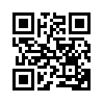
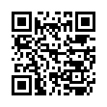
КОНТАКТЫ
По вопросам поступления для обучения на бюджетной основе
8 (4932) 26-32-93
По вопросам поступления для обучения на платной основе
8 (4932) 26-10-48
Горячая линия приемной комиссии
8 (4932) 93-08-30
Официальный сайт академии
Телеграмм академии
Телеграмм приемной комиссии академии

